Slide 1
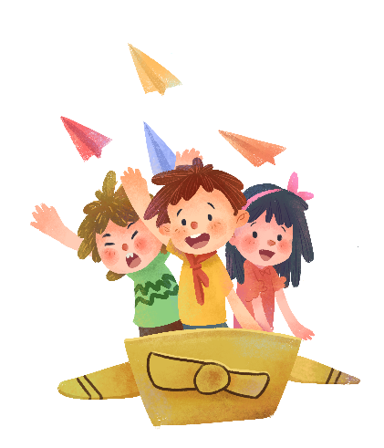
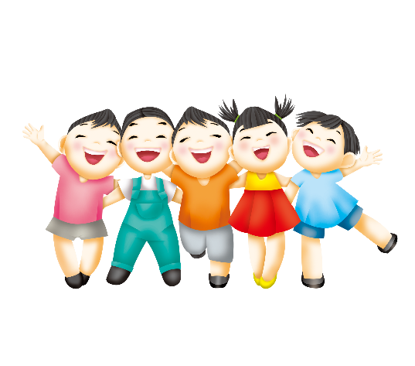
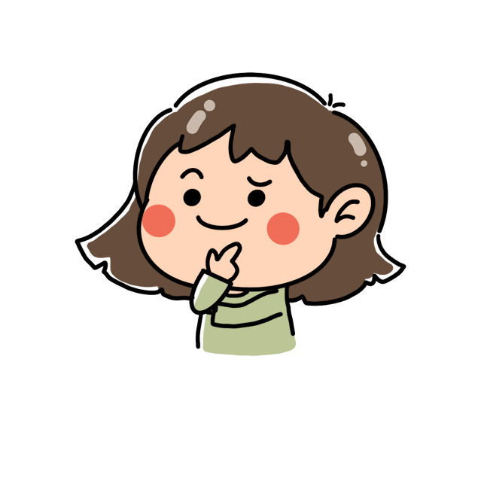
KHỞI ĐỘNG
Notes:
NOTE: To change images on this slide, select a picture and delete it. Then click the Insert Picture icon in the placeholder to insert your own image.

Slide 2
Ai nhanh nhất
Trong dịp tết, gia đình em thường trang trí phòng khách bằng loại hoa nào?

Slide 3
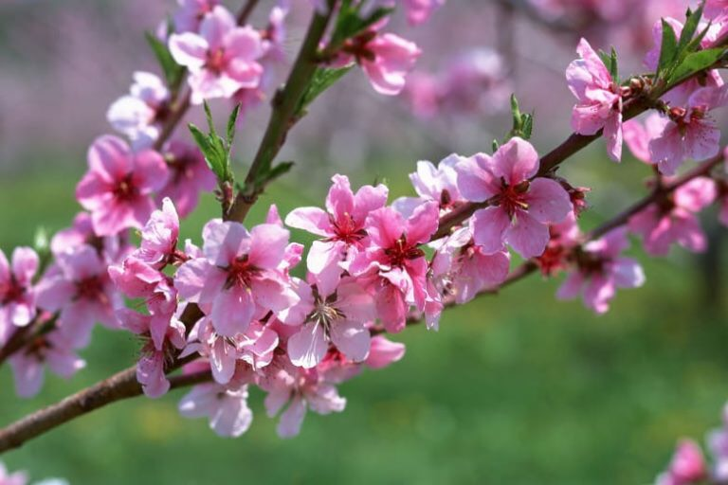
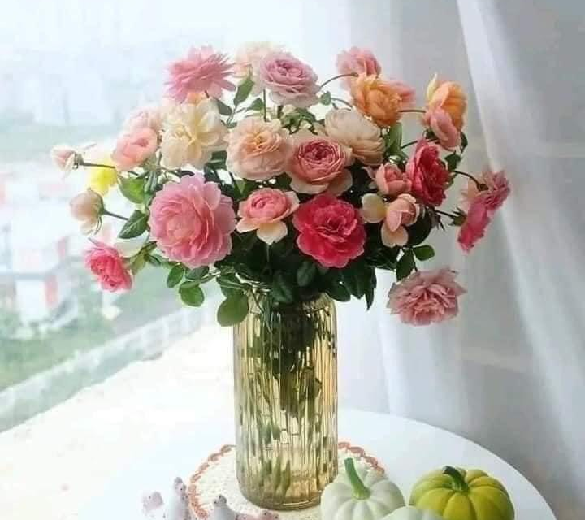
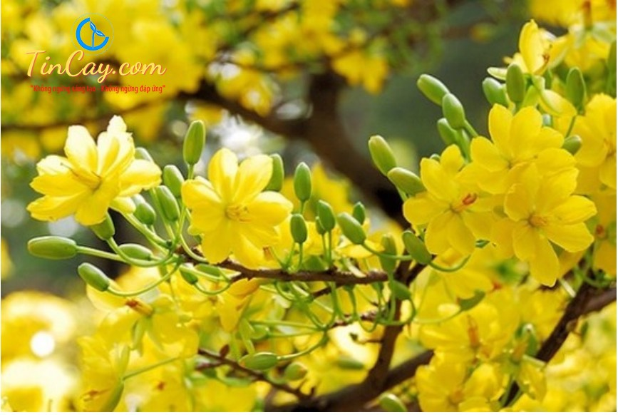
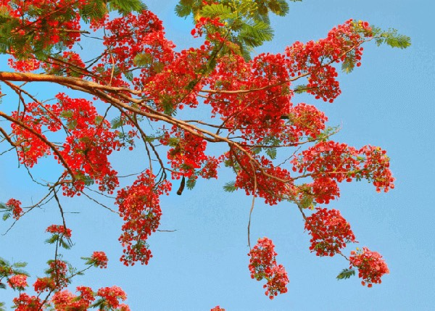
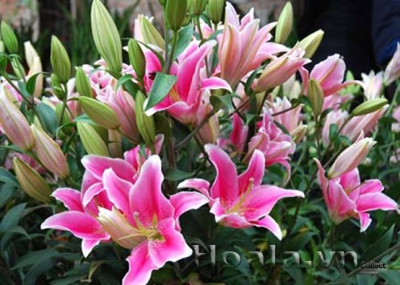
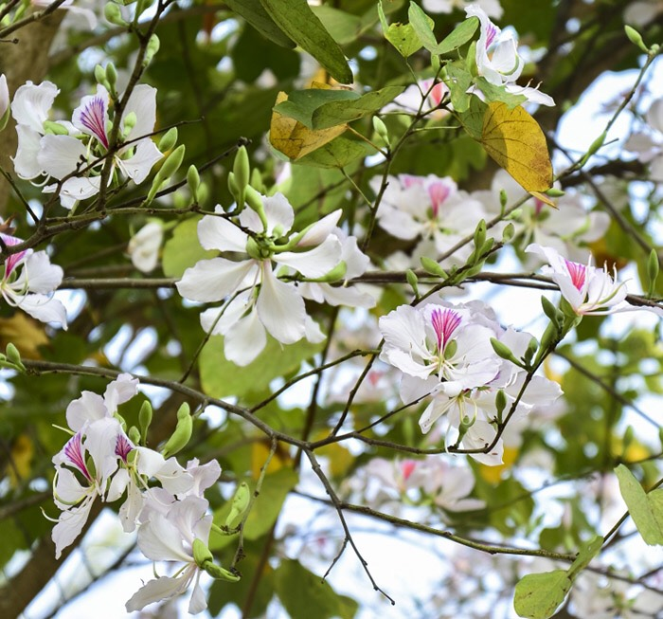
Trong dịp tết, gia đình em thường trang trí phòng khách bằng loại hoa nào?

Slide 4
Thứ ….., ….. tháng ….. năm 2023
CÔNG NGHỆ
Bài 2: Một số loại hoa phổ biến
(Tiết 1)

Slide 5
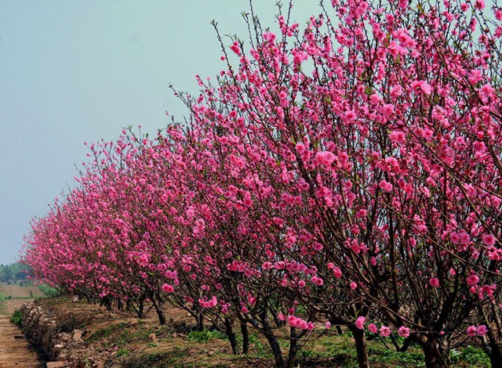
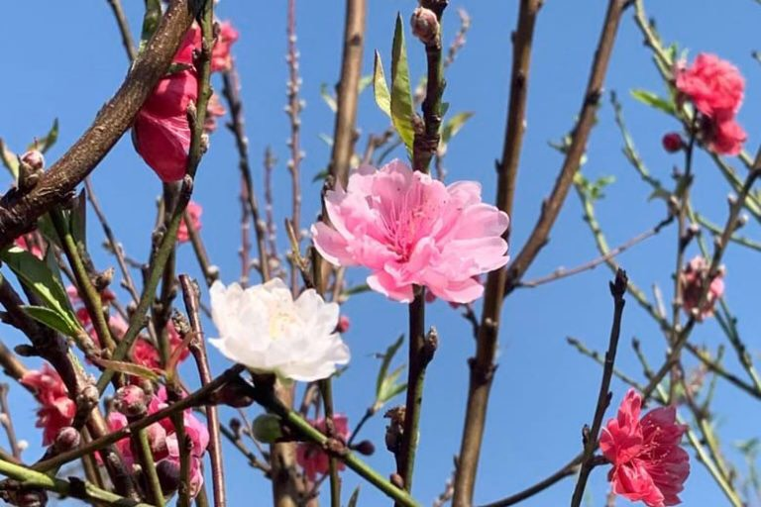
1. KHÁM PHÁ
2. 1. Hoa đào

Slide 6
Hoa đào thường nở vào thời điểm nào?
Hoa đào thường nở vào mùa xuân

Slide 7
Hoa đào có những màu sắc nào?
Hoa đào thường có nhiều màu sắc khác nhau như:
đỏ, trắng, hồng nhạt.

Slide 8
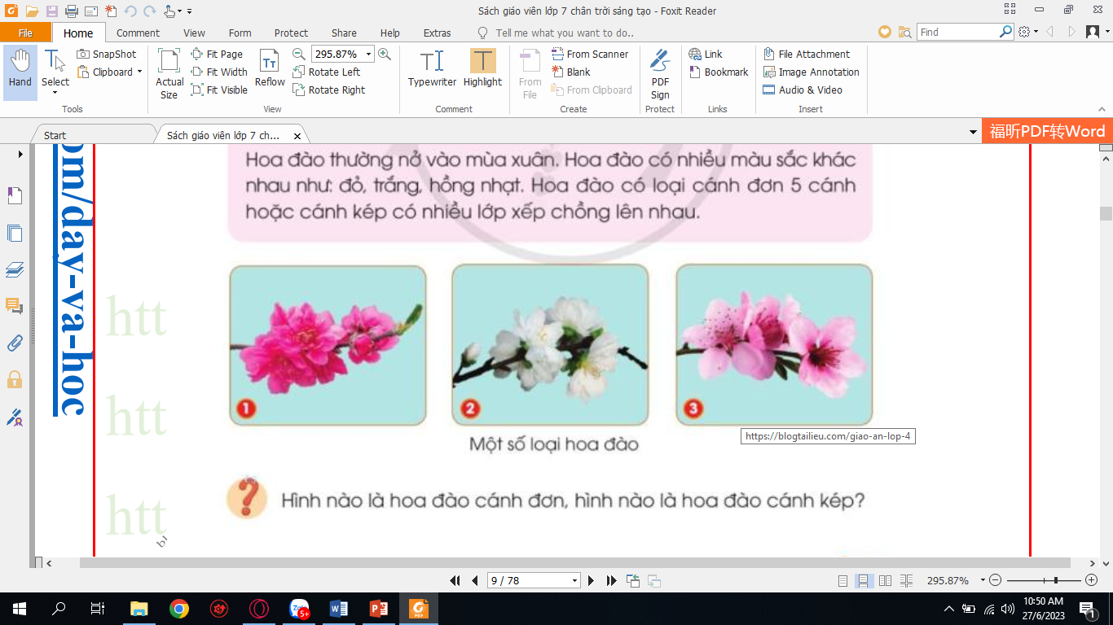
Em hãy quan sát các hình sau:
Hình nào là hoa đào cánh đơn, hình nào là hoa đào cánh kép?
Cánh kép
Cánh đơn

Slide 9
Hoa đào thường nở vào mùa xuân. Hoa đào thường có nhiều màu sắc khác nhau như: đỏ, trắng, hồng nhạt. Hoa đào có loại cánh đơn 5 cánh hoặc cánh kép có nhiều lớp xếp chồng lên nhau.

Slide 10
Hoạt động thảo luận
Vào các ngày tết, hoa đào thường được dùng để làm gì?
Được dùng để trang trí, làm đẹp không gian nhà ở, cơ quan, xí nghiệp,…

Slide 11
Hoa mai thường nở vào thời điểm nào?
2.2. Hoa mai
Hoa mai thường nở vào mùa xuân

Slide 12
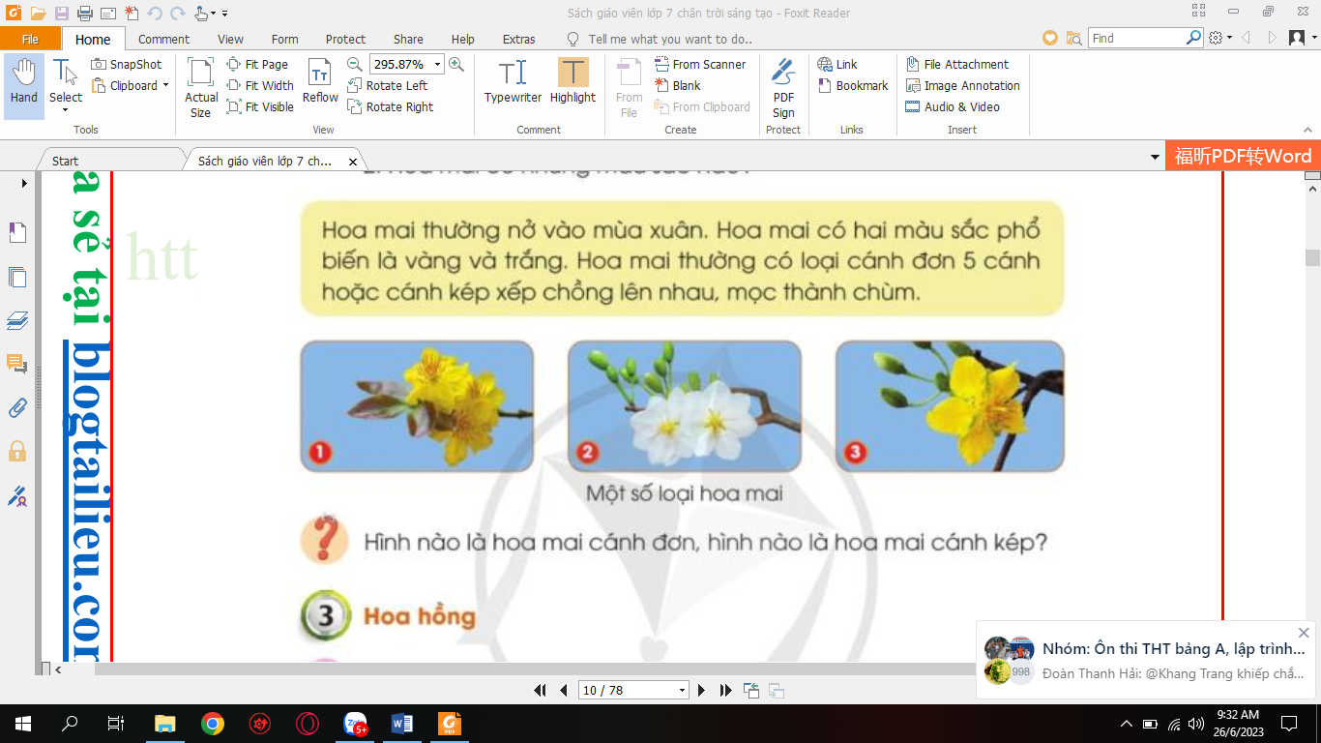
Hoa mai có những màu sắc nào?
Hoa mai có hai màu sắc phổ biến là vàng và trắng.

Slide 13
Em hãy quan sát các hình sau:
Hình nào là hoa mai cánh đơn, hình nào là hoa mai cánh kép?
Cánh kép
Cánh đơn

Slide 14
KẾT LUẬN
Hoa mai thường nở vào mùa xuân. Hoa mai có hai màu sắc phổ biến là vàng và trắng. Hoa mai thường có loại cánh đơn 5 cánh hoặc cánh kép có nhiều lớp xếp chồng lên nhau, mọc thành chùm.
Tài liệu được chia sẻ bởi Website VnTeach.Com
https://www.vnteach.com
Một sản phẩm của cộng đồng facebook Thư Viện VnTeach.Com
https://www.facebook.com/groups/vnteach/
https://www.facebook.com/groups/thuvienvnteach/

Slide 15
PHIẾU HỌC TẬP
Câu hỏi: Em hãy nêu sự giống và khác nhau giữa hoa đào và hoa mai?
Trả lời:
Giống nhau:…………………………………………………….
………………………………………………………………….
…………………………………………………………………
Khác nhau: …………………………………………………….
……………………………………………………………………
+ Đều nở vào mùa xuân
+ Đều có loại cánh đơn 5 cánh hoặc cánh kép có nhiều lớp xếp chồng lên nhau.
+ Về màu sắc: Hoa đào có màu đỏ và hồng nhạt, Hoa mai có màu vàng.
+ Hoa mai mọc thành chùm.

Slide 16
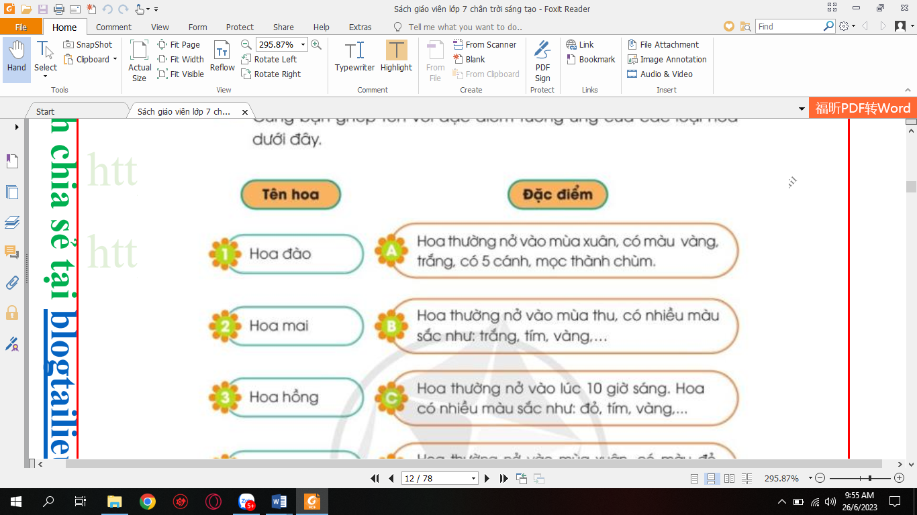
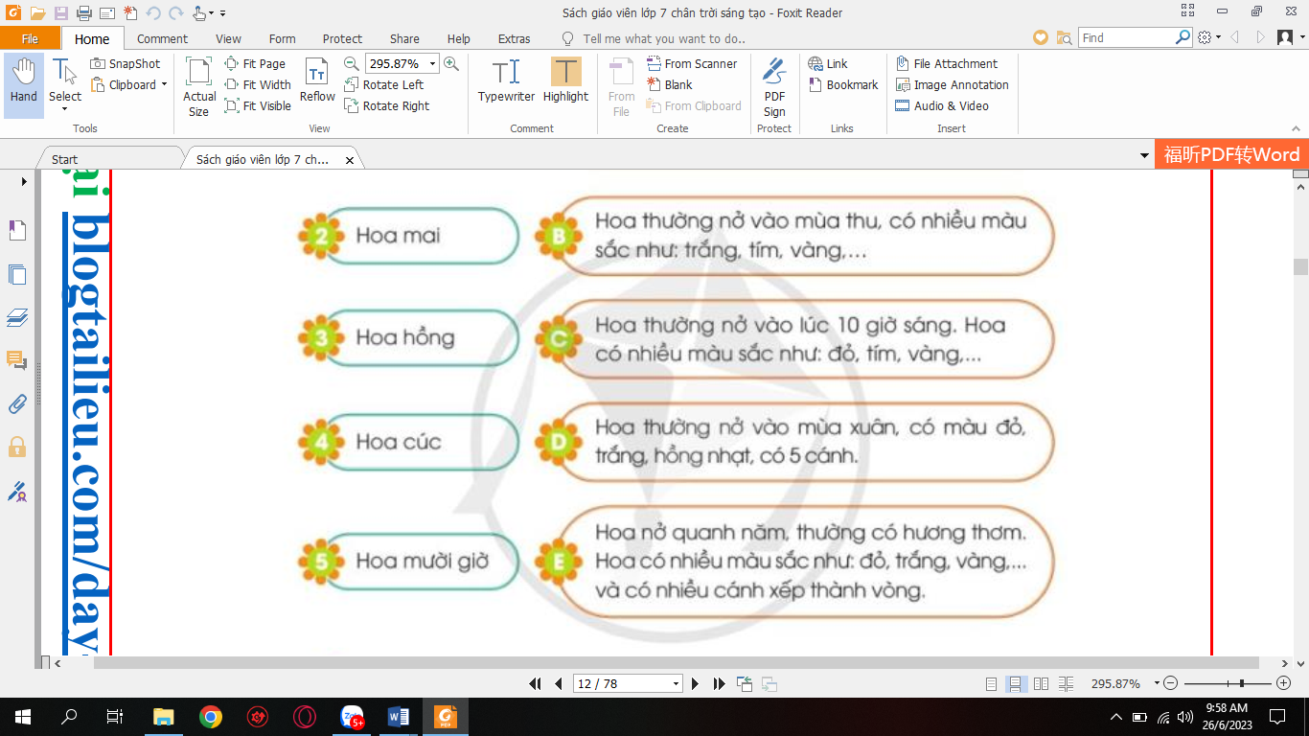

3. LUYỆN TẬP
“Ai nhanh ai đúng”
Ghép tên với đặc điểm tương ứng của các loại hoa dưới đây.

Slide 17
4. VẬN DỤNG
Ai viết nhiều hơn
Luật chơi: Các nhóm thảo luận và cử 1 bạn đại diện lên bảng viết tên các loại hoa mà các em biết. Sau 2 phút nhóm nào viết được nhiều và nhanh nhất là đội chiến thắng.
Em hãy viết tên các loại hoa mà em biết?

Slide 18
XIN CHÀO VÀ HẸN GẶP LẠI

